Slide 1
Zetta Health Academy Curso Dashboards com Shiny Trabalho Final – R para manipulação e visualização de dados
Kleber S. Nunes
10/03/2021
Versão 1

Slide 2
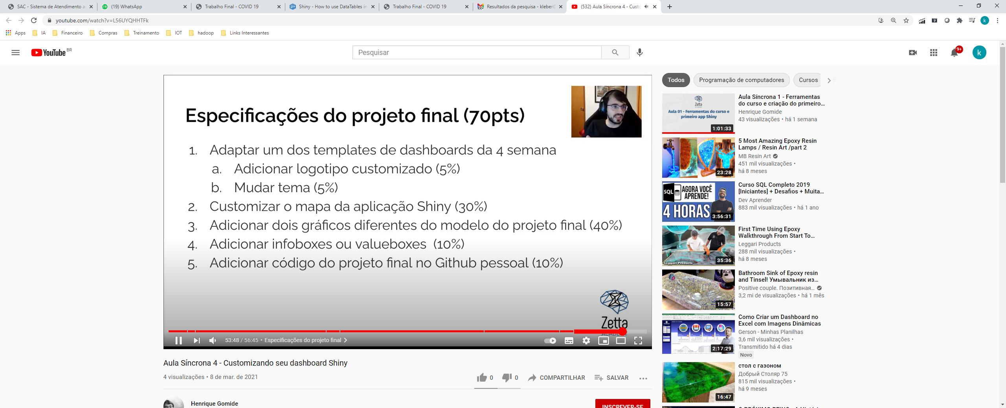
Recursos
Adotado bs4
Colocado o logotipo da Top Down
Mudado o skin e algumas outras caractísticas
Alterado as cores, de tal forma que branco seja a cor para zero
Adicionado dois gráficos, um deles com mapilação dos dataframes
Incluído três infobs4box
Adicionado
Incluído alerta e visualização de tabelas

Slide 3
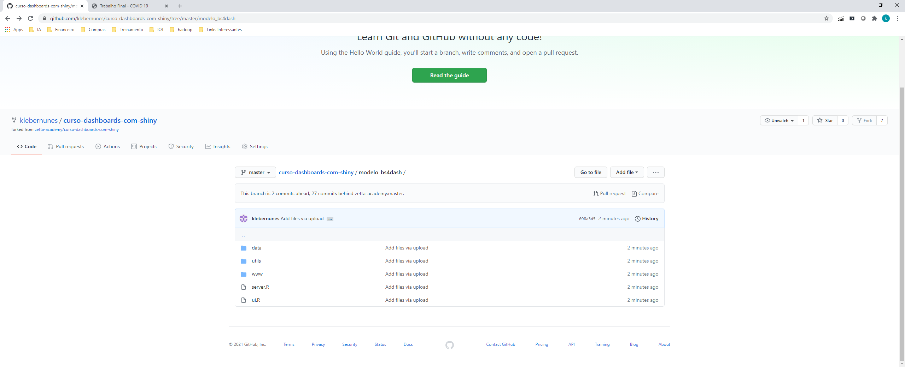
Git

Slide 4
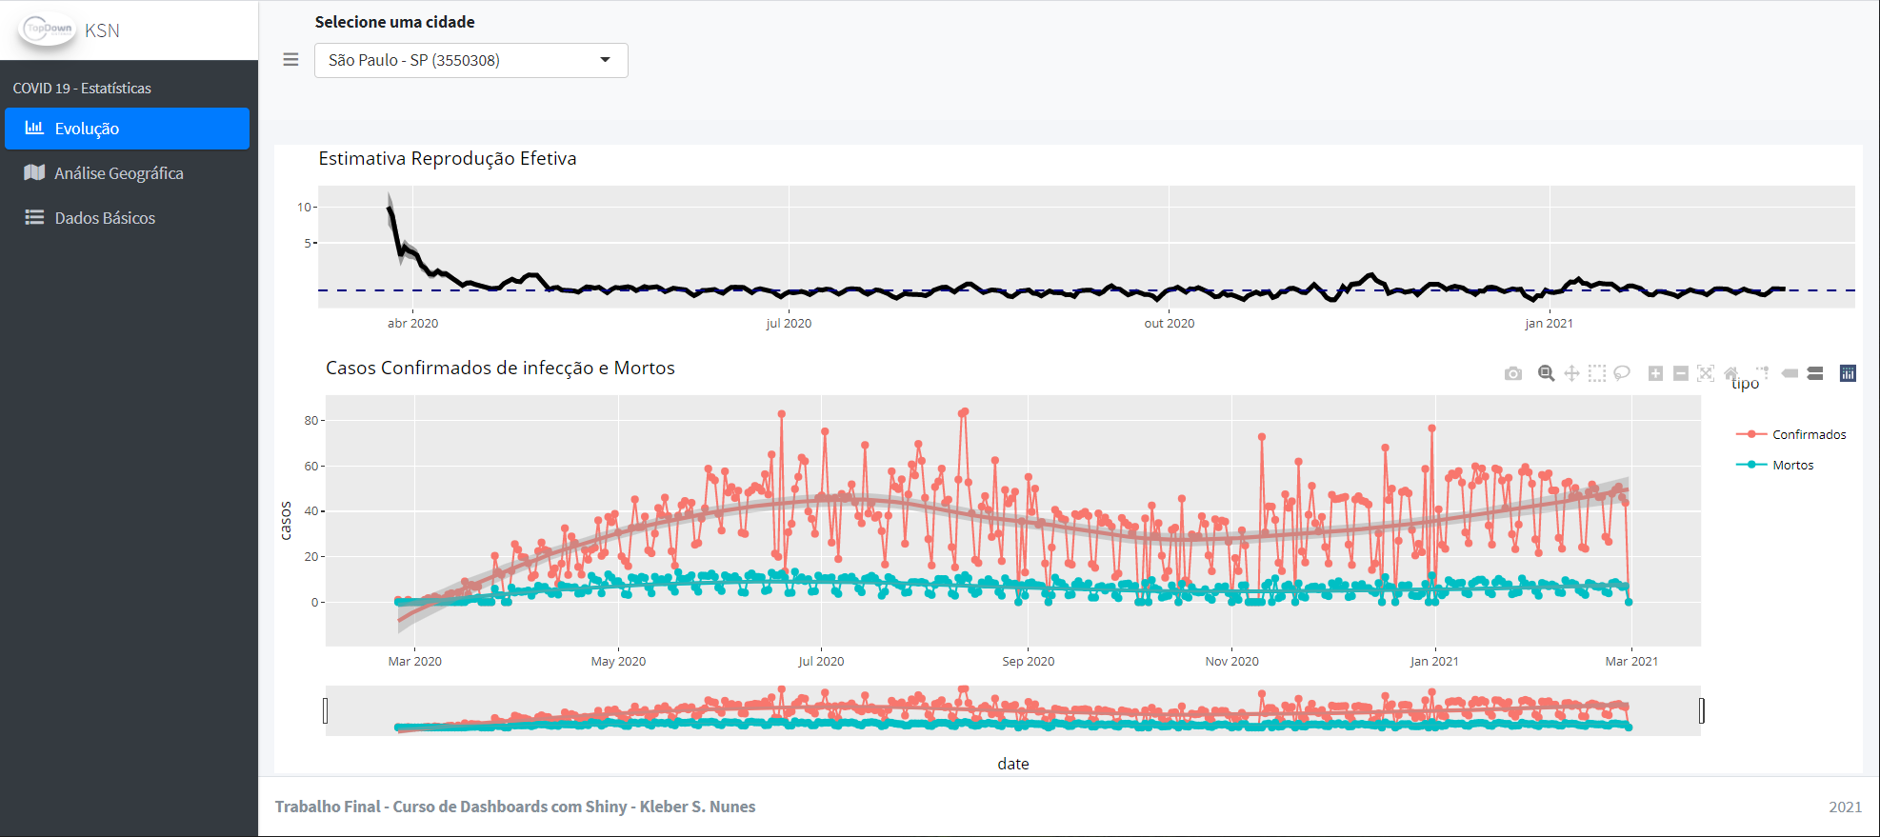
Graficos indicando a evolução e a reprodução efetiva

Slide 5
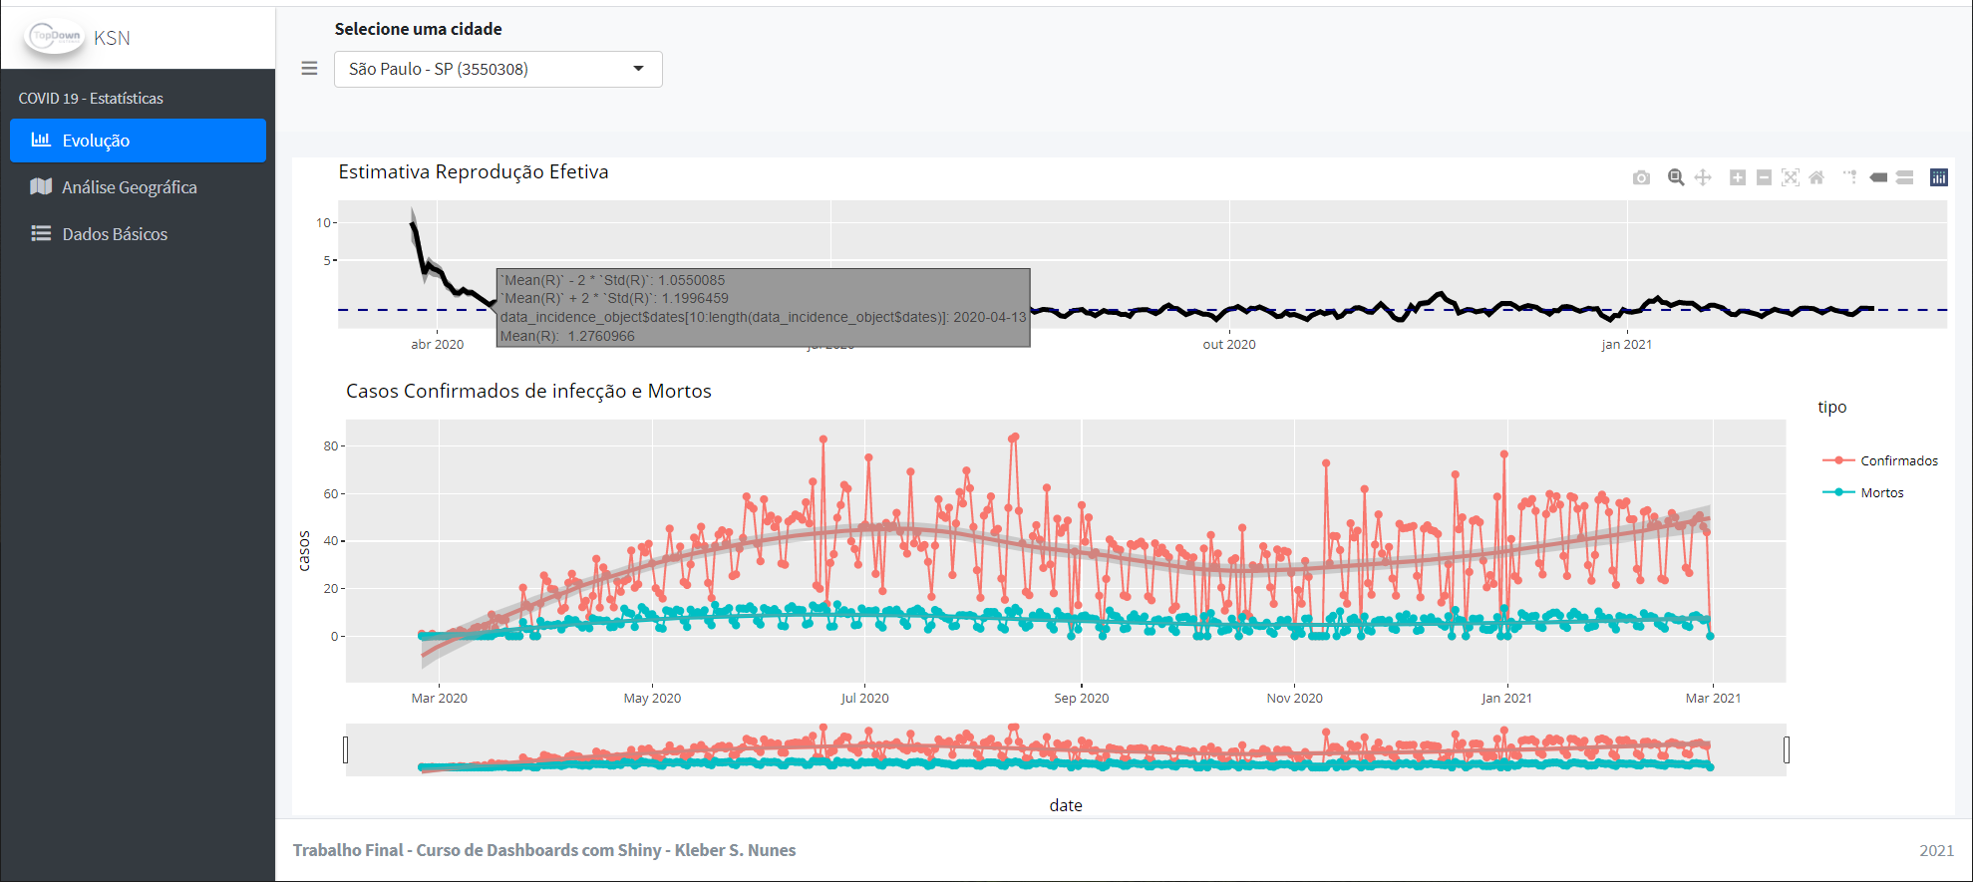

Slide 6
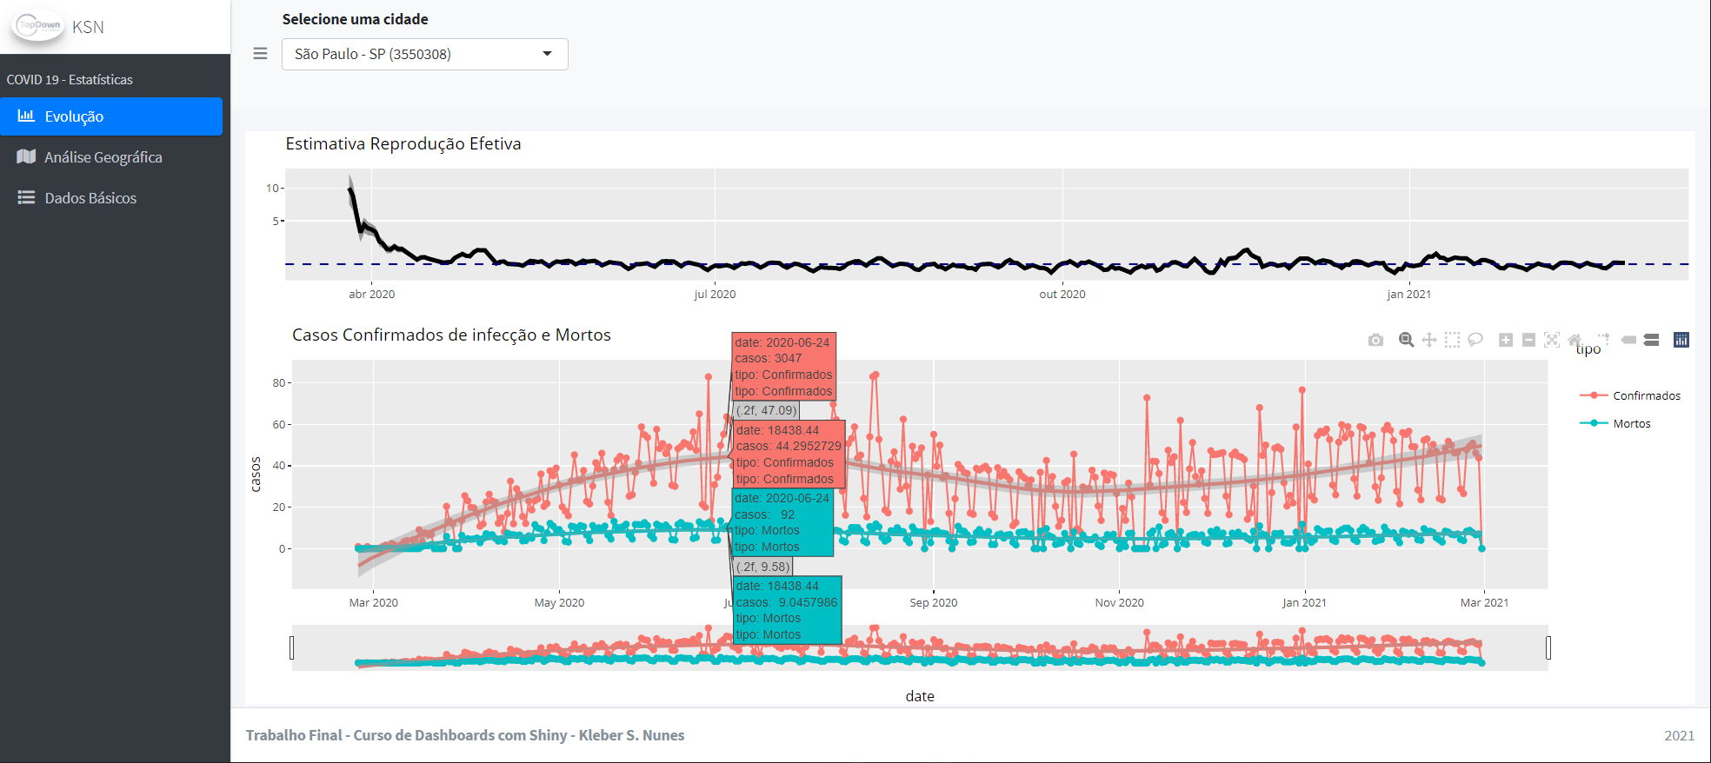

Slide 7
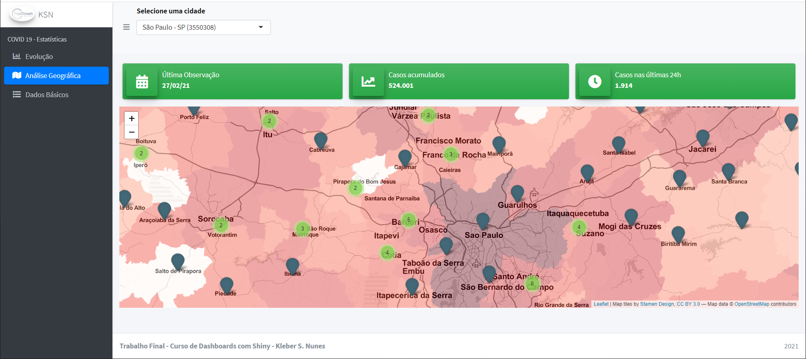
Mapa com a mudança de característica da paleta de cores, de tal forma que 0 ficasse em branco e colocado infoboxs

Slide 8
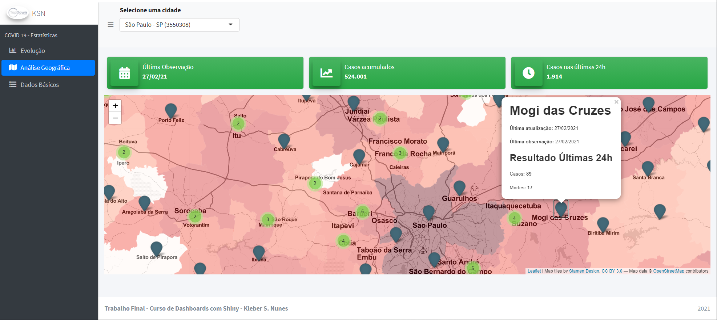

Slide 9
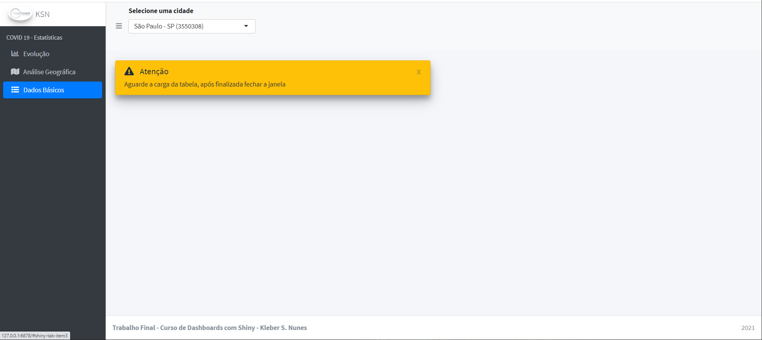
Carga dos dados da tabela utilizada como base para as análises, com alerta e dispobinilização para visualização

Slide 10
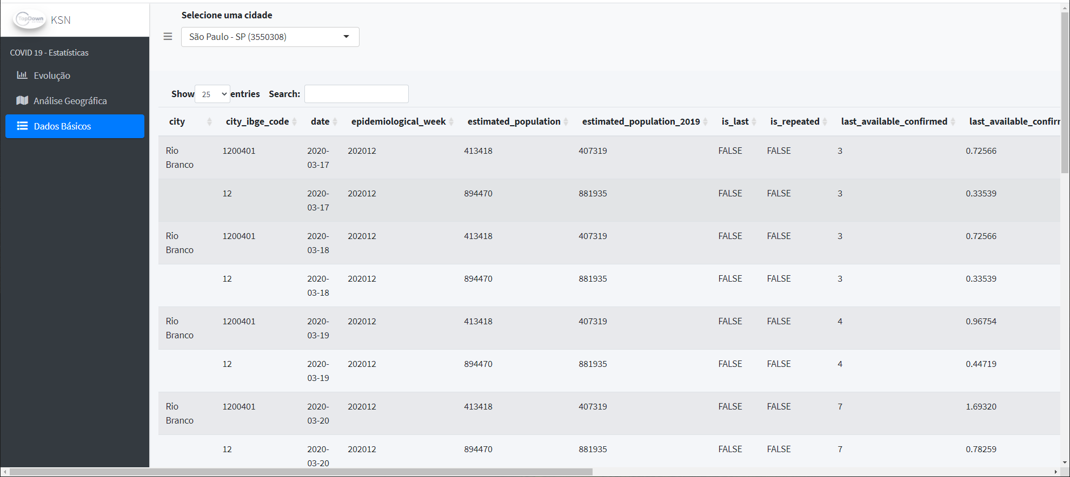
Visualizaçao dos dados básicos para as análises

